Slide 1
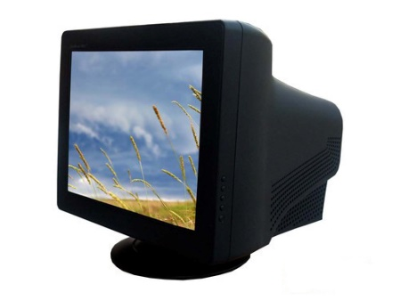
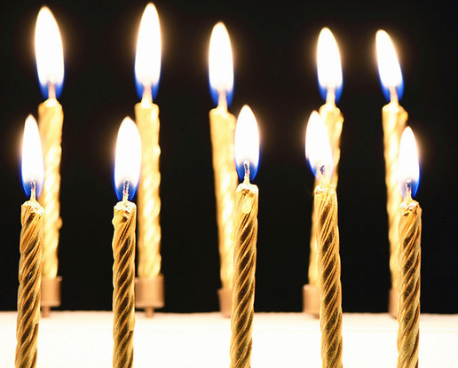

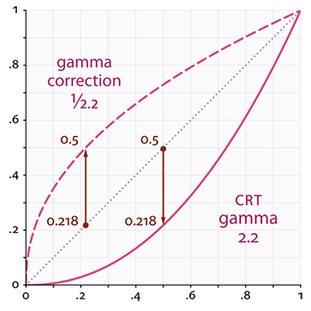
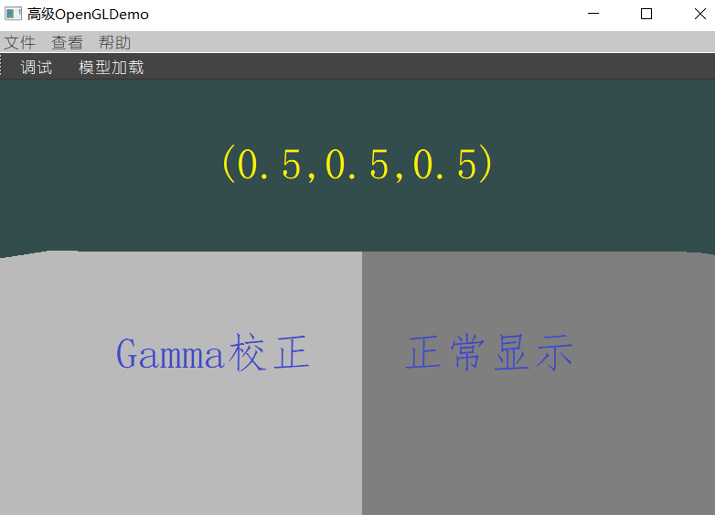
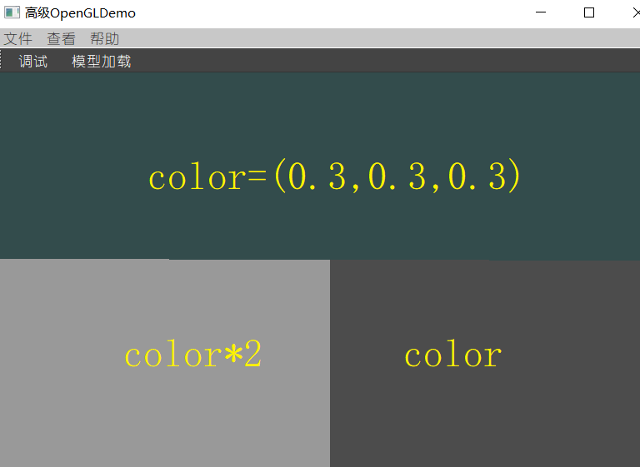
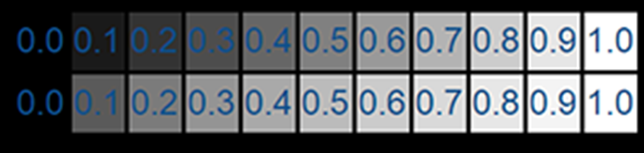
Gamma校正
阴极射线管显示器（CRT）：输入电压翻倍与亮度提高的关系是与Gamma次方相关
设备输出亮度 = 电压的Gamma次幂
这正好与我们人眼的感知是类似（相反）的
对于CRT，Gamma通常为2.2
人眼对黑夜的环境更加敏感（把跟多的精度分配给了低灰度）
亮度（物理）
点线：线性的理想情况，Gamma为1
实线：CRT的实际情况，Gamma为2.2
(0.5, 0.0, 0.0) ×2 ＝ (1.0, 0.0, 0.0)
对于CRT来说，实际上亮度提高了：
1/0.218≈4.6
颜色（感知）
所以到目前为止，我们配置的颜色和光照变量从物理角度来看都是不正确的
if(gamma)
color = pow(color, vec3(1.0/2.2));

Slide 2
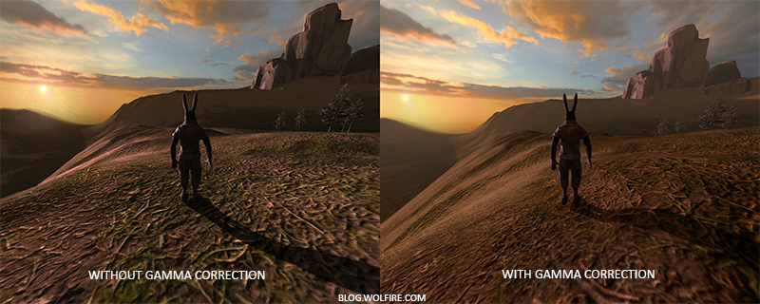
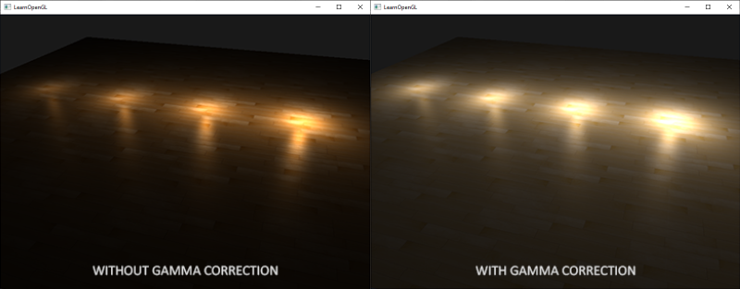
由于颜色是基于显示器的输出进行配置的，因此线性空间中的所有中间值计算在物理上都是不正确的。随着更先进的照明算法的加入，这一点变得更加明显：
sRGB(standard Red GreenBlue)
微软联合HP、三菱、爱普生等厂商联合开发的通用色彩标准
Gamma值为2.2的颜色空间称为sRGB颜色空间（不是100%精确，但接近）。每个监视器都有自己的Gamma曲线，Gamma值为2.2时，在大多数监视器上显示良好。游戏通常允许玩家更改游戏的Gamma设置，因为每个显示器的Gamma设置略有不同。
由于监视器显示应用了Gamma的颜色，因此创建或编辑的所有图片都不是在线性空间中，而是在sRGB空间中。
纹理在sRGB空间创建和展示，在sRGB空间中使用，不必关心gamma校正纹，理显示也没问题。然而，如果把所有东西都放在线性空间中展示的，纹理颜色就会出问题：
实际上进行了两次Gamma校正！
基于监视器上看到的情况创建一个图像，我们就已经对颜色值进行了Gamma校正
代码中又进行了一次Gamma校正

Slide 3
sRGB纹理代码实现
glm::vec3 lightPositions[] = {
glm::vec3(-3.0f, 0.0f, 0.0f),
glm::vec3(-1.0f, 0.0f, 0.0f),
glm::vec3(1.0f, 0.0f, 0.0f),
glm::vec3(3.0f, 0.0f, 0.0f)
};
glm::vec3 lightColors[] = {
glm::vec3(0.25),
glm::vec3(0.50),
glm::vec3(0.75),
glm::vec3(1.00)
};
为了解决重复校正的问题，把这些sRGB纹理在进行任何颜色值的计算前变回线性空间：
float gamma = 2.2;
vec3 diffuseColor = pow(texture(diffuse, texCoords).rgb, vec3(gamma));
或是通过OpenGL，自动把颜色校正到线性空间中
glTexImage2D(GL_TEXTURE_2D, 0, GL_SRGB, width, height, 0, GL_RGB, GL_UNSIGNED_BYTE, data);
如果在纹理中引入alpha元素，必须将纹理的内部格式指定为GL_SRGB_ALPHA
unsigned int floorTexture = loadTexture("../resources/wood.png",false);
unsigned int floorTextureGammaCorrected = loadTexture("../resources/wood.png", true);
不是所有纹理都是在sRGB空间中的，当把纹理指定为sRGB纹理时要格外小心：
比如diffuse纹理，这种为物体上色的纹理几乎都是在sRGB空间中的
像specular贴图和法线贴图几乎都在线性空间中

Slide 4
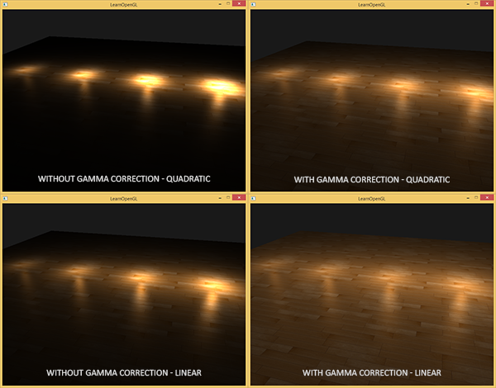
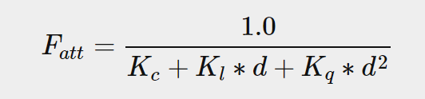
衰减与Gamma校正
在真是的物理世界, 光线的衰减与距离的平方成反比：
float attenuation = 1.0 / (distance * distance);
但当距离小的时候，上面的公式效果会很不对劲，用下面的更好：
float attenuation = 1.0 / distance;
所以以前一直使用下面的公式：
vec3 BlinnPhong(vec3 normal, vec3 fragPos, vec3 lightPos, vec3 lightColor) {
// diffuse
vec3 lightDir = normalize(lightPos - fragPos);
float diff = max(dot(lightDir, normal), 0.0);
vec3 diffuse = diff * lightColor;
// specular
vec3 viewDir = normalize(viewPos - fragPos);
vec3 reflectDir = reflect(-lightDir, normal);
float spec = 0.0;
vec3 halfwayDir = normalize(lightDir + viewDir);
spec = pow(max(dot(normal, halfwayDir), 0.0), 64.0);
vec3 specular = spec * lightColor;
// simple attenuation
float max_distance = 1.5;
float distance = length(lightPos - fragPos);
float attenuation = 1.0 / (gamma ? distance* distance : distance);
diffuse *= attenuation;
specular *= attenuation;
return diffuse + specular;
}
void main() {
vec3 color = texture(floorTexture, fs_in.TexCoords).rgb;
vec3 lighting = vec3(0.0);
for(int i = 0; i < 4; ++i)
lighting += BlinnPhong(normalize(fs_in.Normal), fs_in.FragPos, lightPositions[i], lightColors[i]);
color *= lighting;
if(gamma)
color = pow(color, vec3(1.0/2.2));
FragColor = vec4(color, 1.0);
}

